Slide 1

3D-POSITIONSBESTIMMUNG MIT SENSOR FUSION-BASIERTEN ALGORITHMEN
Präsentiert von Riccardo Feingold
13.12.19

Slide 2

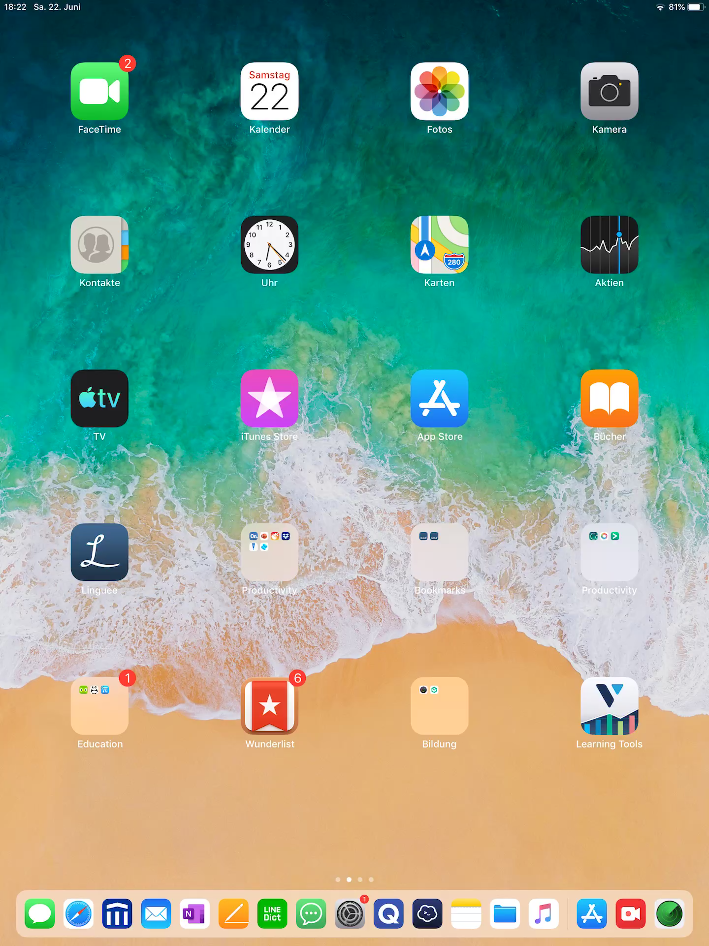

Wie alles begann…
Abteilung MN | Riccardo Feingold
Klasse M20c

Slide 3
3D-POSITIONSBESTIMMUNG MIT SENSOR FUSION-BASIERTEN ALGORITHMEN
Präsentiert von Riccardo Feingold
13.12.19

Slide 4
Inhaltsangabe
Wichtigkeit der Positionsbestimmung
Höhenmessung
Sensor Fusion
Sensor Fusion-Algorithmen
Map Matching
Filtering
Messungen mit Sensor Fusion
Fazit
Diskussion
Abteilung MN | Riccardo Feingold
Klasse M20c

Slide 5



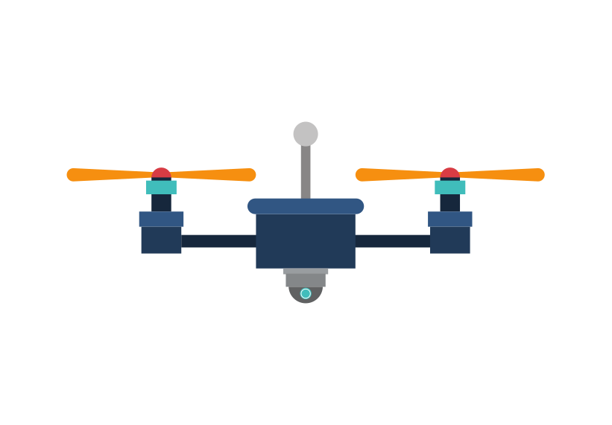
Wichtigkeit der 3D-Positionsbestimmung
SELF-DRIVING CAR
DRONE
SMARTPHONES
Abteilung MN | Riccardo Feingold
Klasse M20c

Slide 6
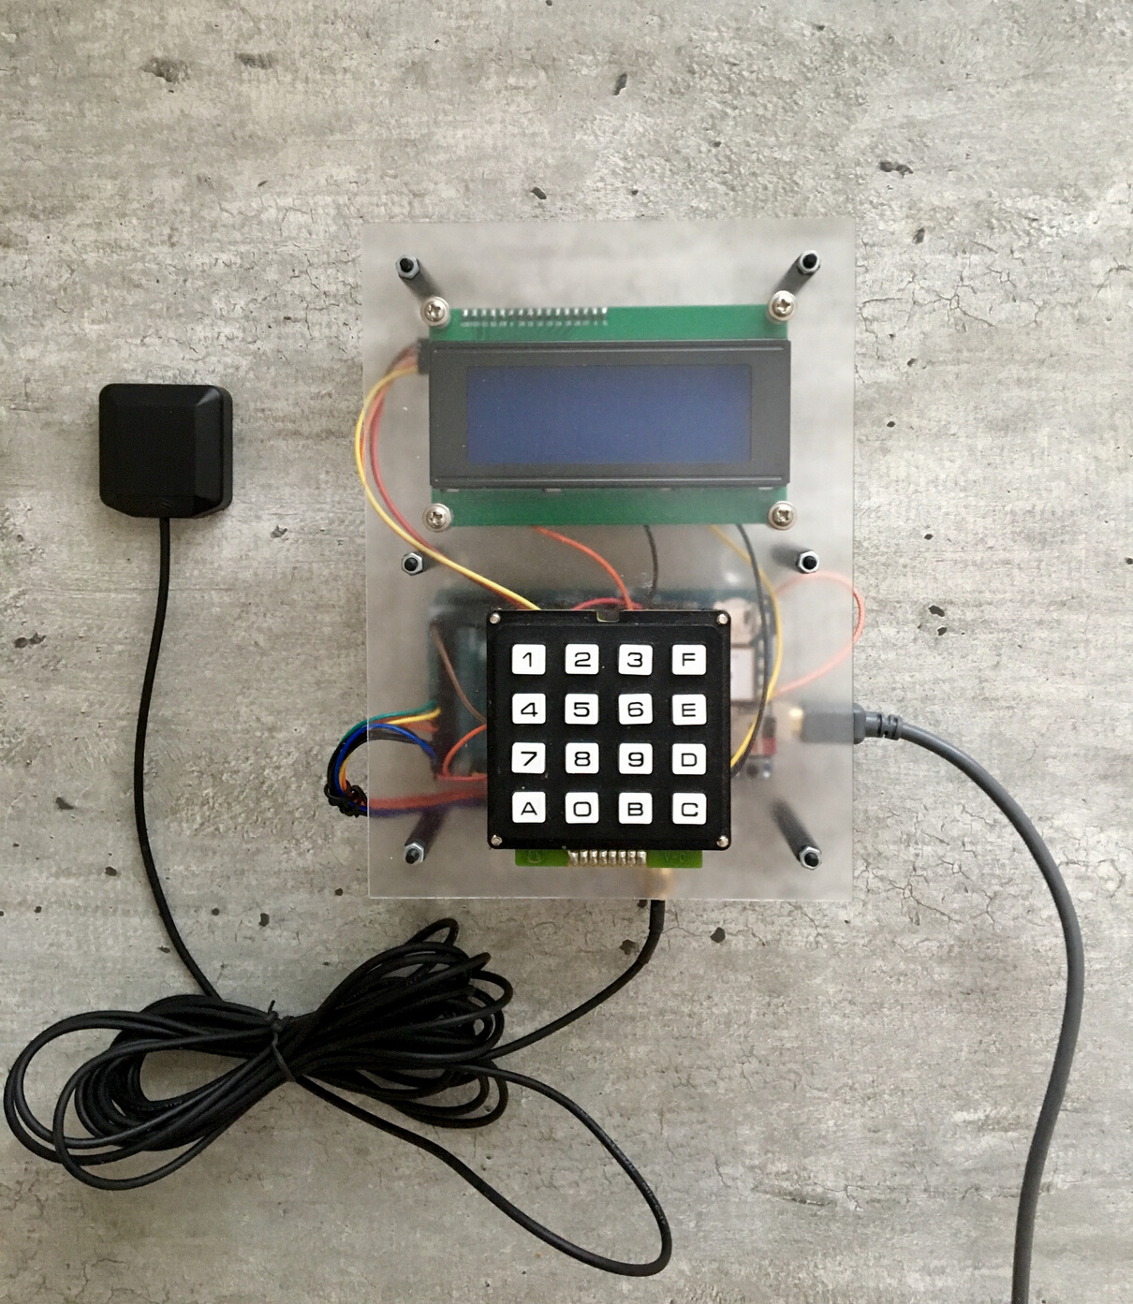
Mein Baby!
Abteilung MN | Riccardo Feingold
Klasse M20c

Slide 7
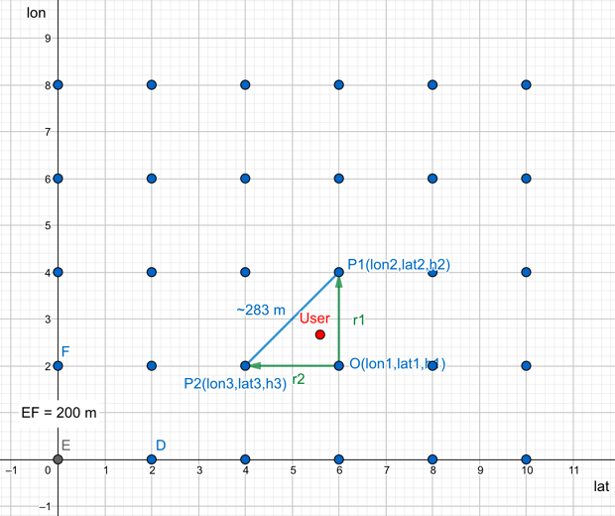

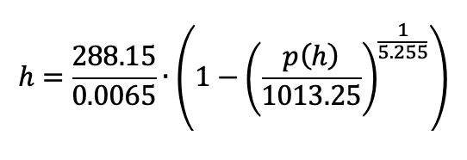
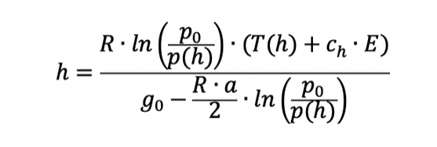
Höhenmessung
INTERNATIONALE HÖHENFORMEL
HÖHENFORMEL DES DEUTSCHEN WETTERDIENSTS
GPS
HÖHENMESSUNG MIT REFERENZPUNKTEN
Abteilung MN | Riccardo Feingold
Klasse M20c

Slide 8

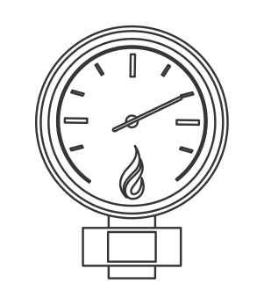



SENSOR FUSION?
WARUM IST ES WICHTIG?
Abteilung MN | Riccardo Feingold
Klasse M20c

Slide 9


Sensor Fusion-Algorithmen
Map Matching
Filtering
Abteilung MN | Riccardo Feingold
Klasse M20c

Slide 10
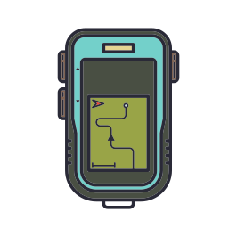
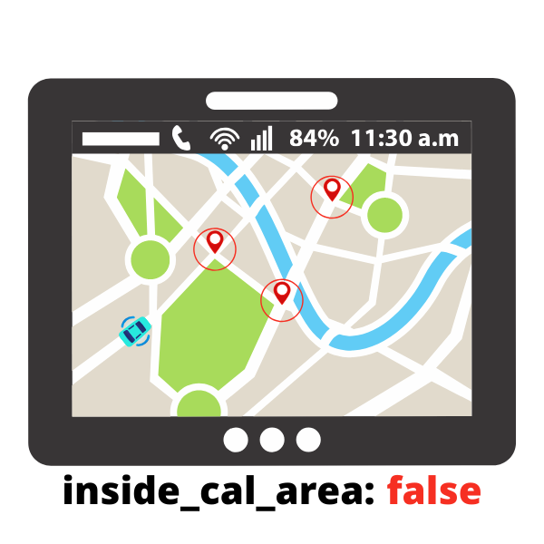
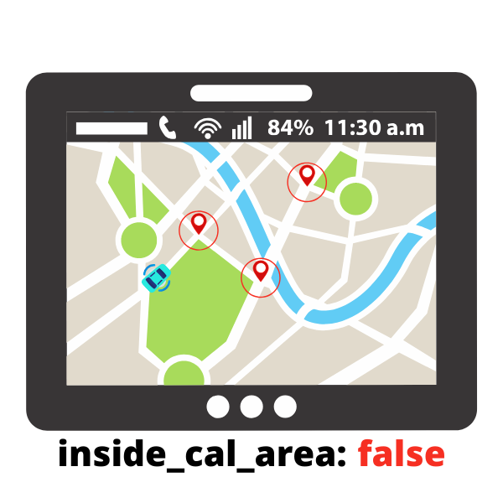
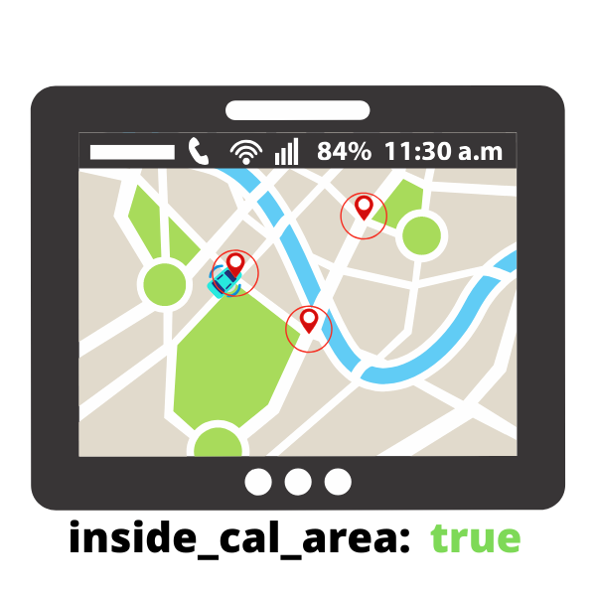
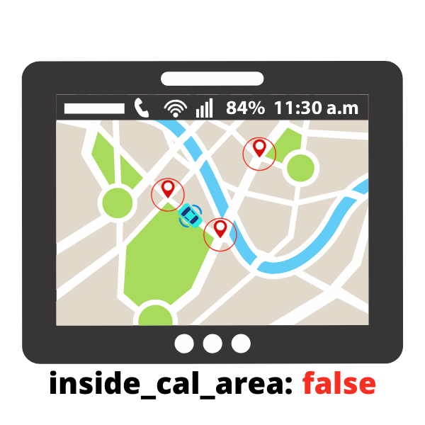
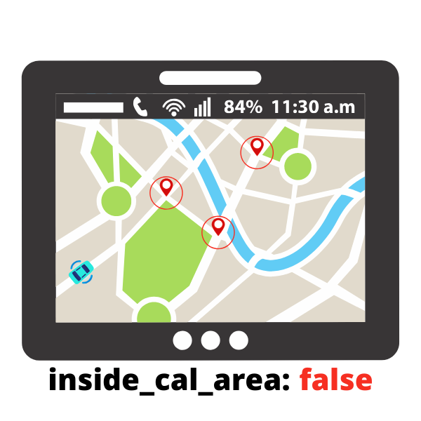
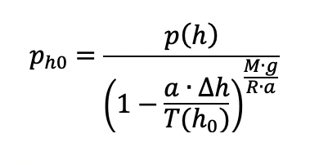
Map Matching
Position: 7.358523, 46.909832
Position: 7.358523, 46.909824
Position: 7.35852, 46.909797
Position: 7.35854, 46.909798
Position: 7.358513, 46.909774
Position: 7.358515, 46.909776
Fixpunkt: 7.358513, 46.909774
GPS MODUL
Höhe: 499 m.ü.M.
Höhe: 500 m.ü.M.
Höhe: 501 m.ü.M.
Höhe: 503 m.ü.M.
Höhe: 506 m.ü.M.
Höhe: 507 m.ü.M.
Fixpunkt: 506 m.ü.M.
BAROMETER
Abteilung MN | Riccardo Feingold
Klasse M20c
Notes:
Wie funktioniert der Map Matching Algorithmus?
Was wird kalibriert

Slide 11
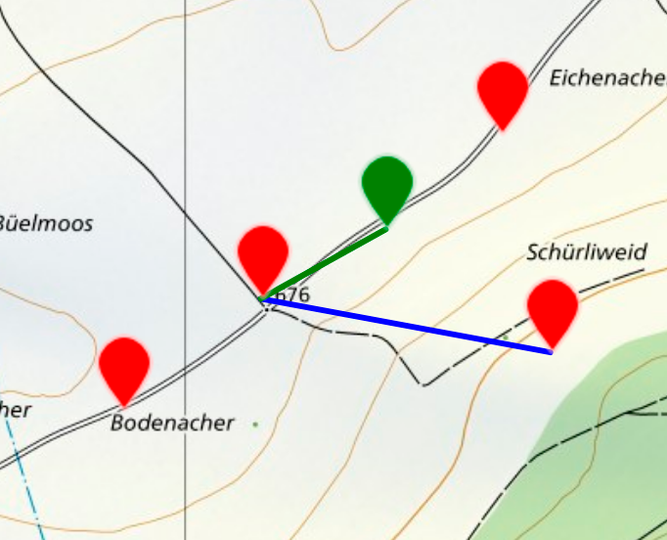
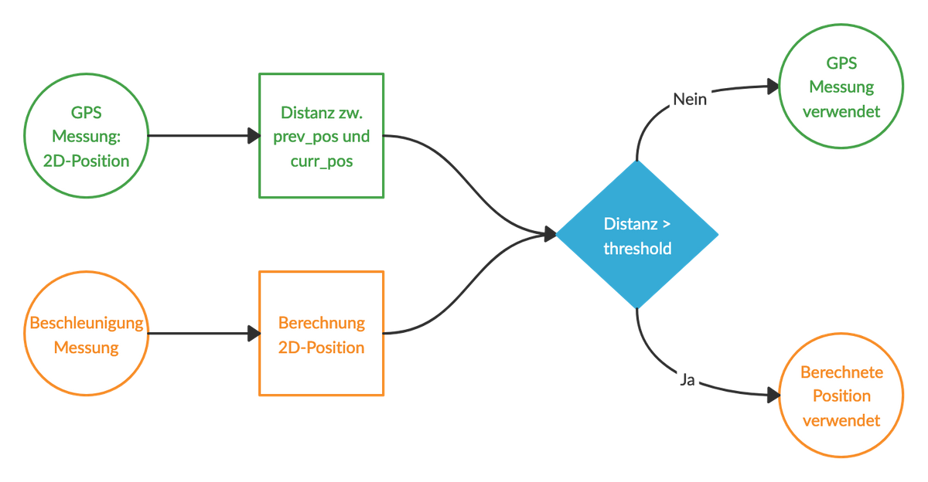
Filtering
Mein eigener Filter
Abteilung MN | Riccardo Feingold
Klasse M20c

Slide 12
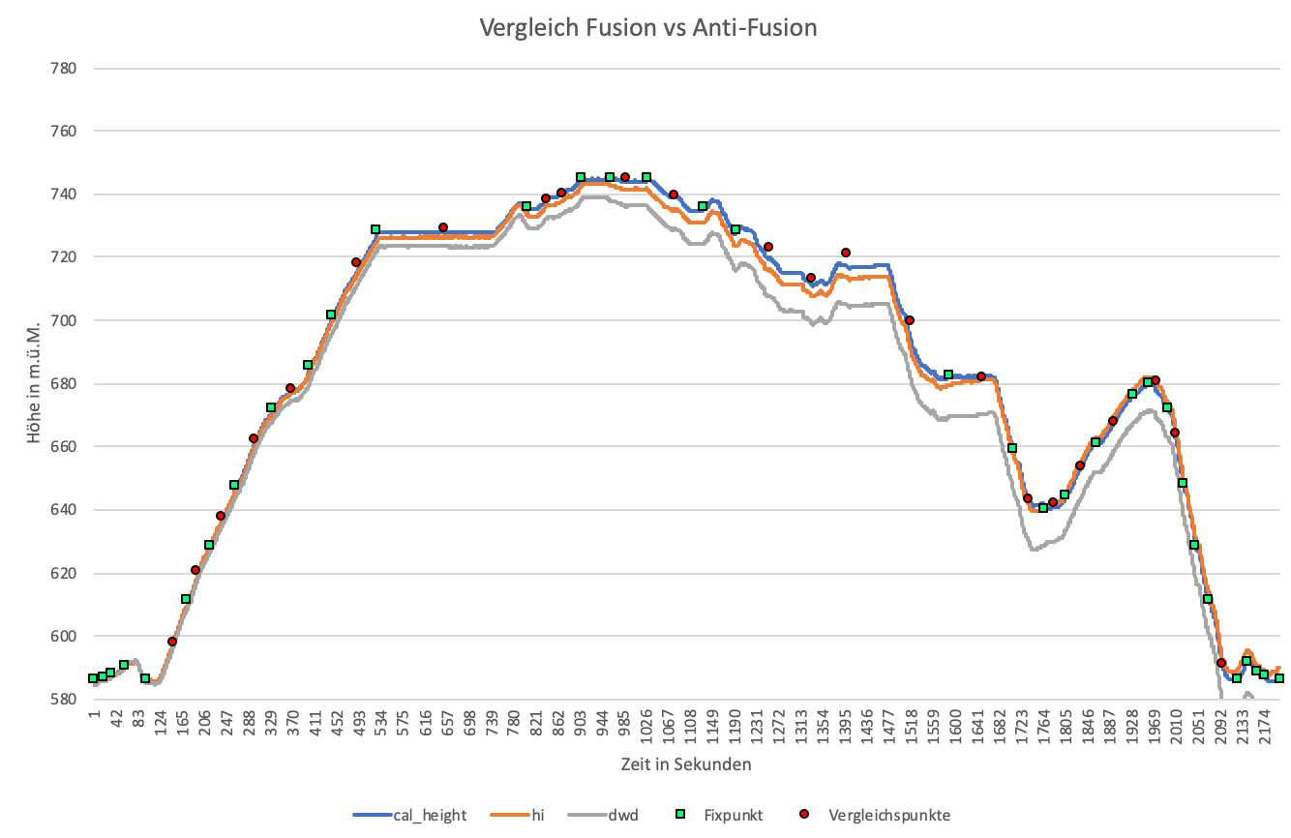
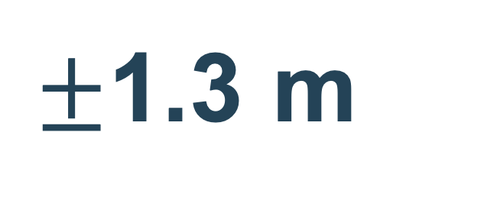
Messungen mit Sensor-Fusion
$±$1.3 m
Abteilung MN | Riccardo Feingold
Klasse M20c

Slide 13
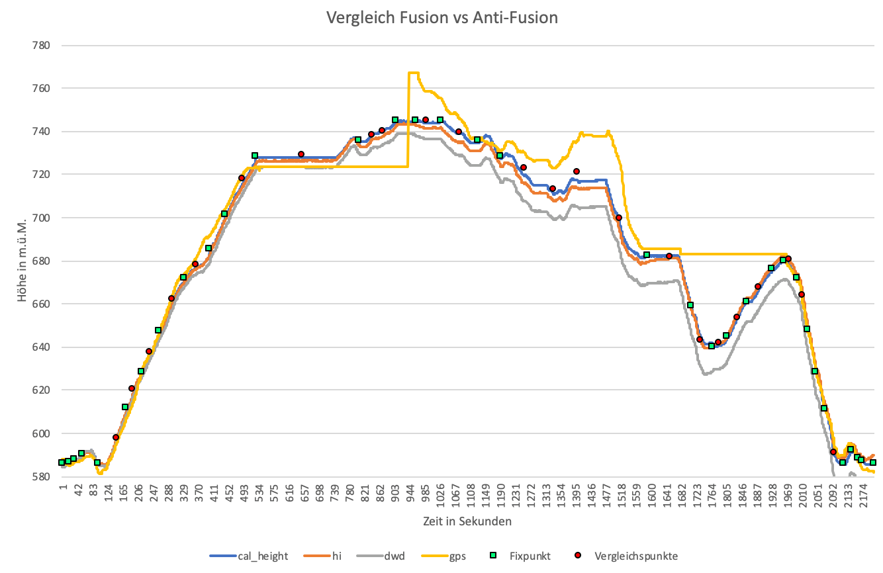
Und das GPS?
Abteilung MN | Riccardo Feingold
Klasse M20c

Slide 14
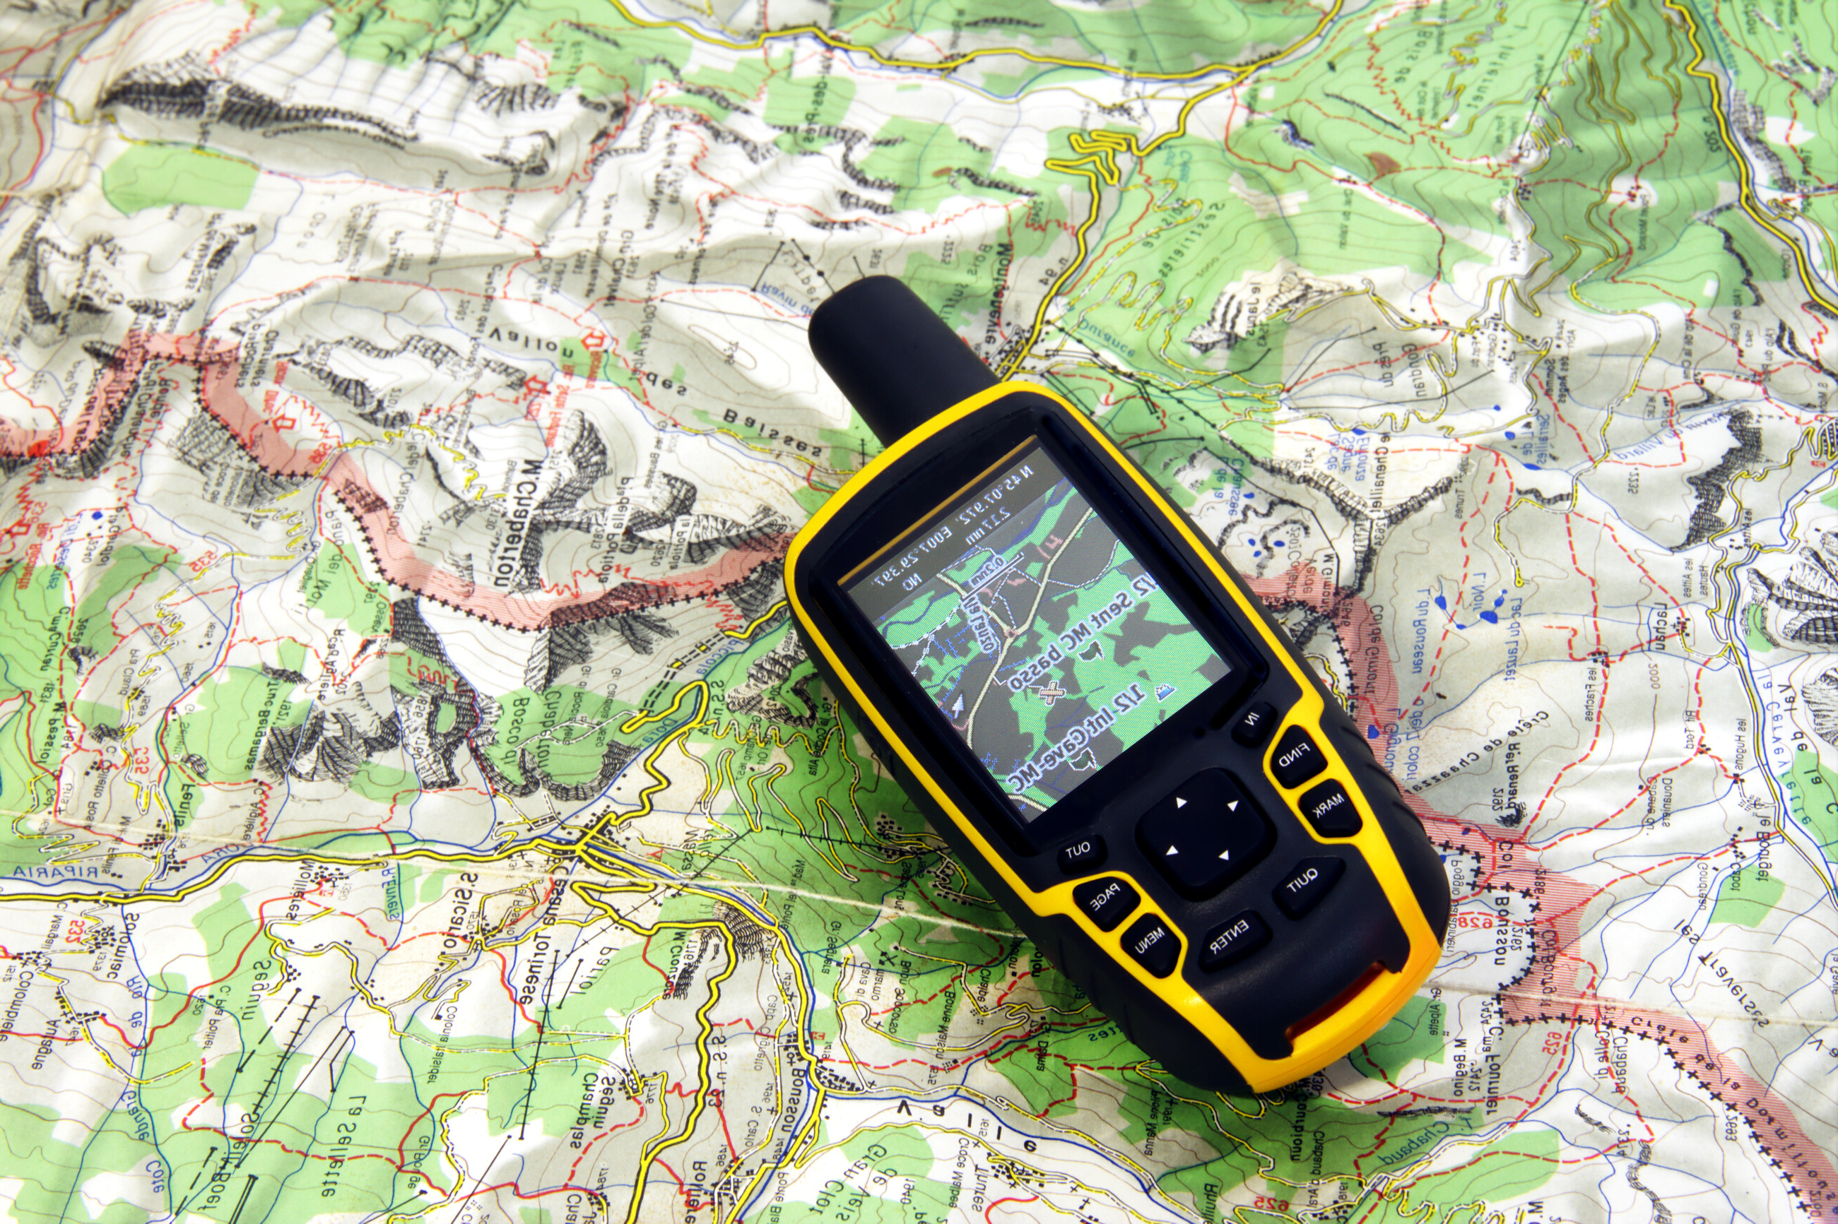
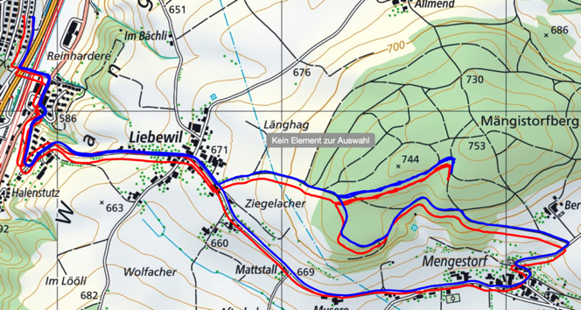
2D-POSITIONSBESTIMMUNG
~100%
Übereinstimmung mit der Teststrecke
Abteilung MN | Riccardo Feingold
Klasse M20c

Slide 15





Fazit
MA-ZIEL
ALGORITHMEN
Ein Höhenmessgerät mit einer Messgenauigkeit von +/- 5 m zu entwickeln
Map Matching
Meinen eignen Filter
WAS ICH GELERNT HABE:
ERWEITERUNGEN?
Hardware Grundlagen
Neue Programmiersprache
Produktentwicklung
Ortungsspiel ähnlich wie Mr. X
Höhenprofil erstellen lassen
Paketlieferservice mit Drohnen

Slide 16

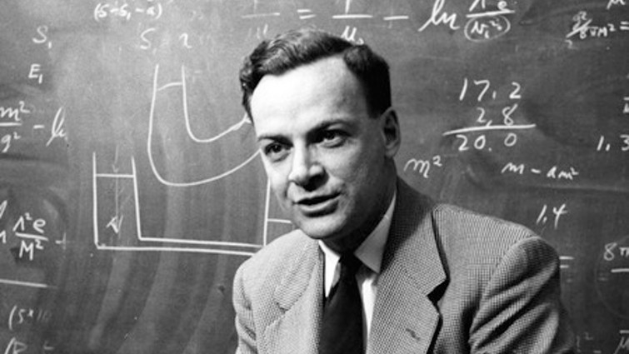
RICHARD FEYNMAN
“WHAT I CANNOT CREATE
I DO NOT UNDERSTAND”

Slide 17
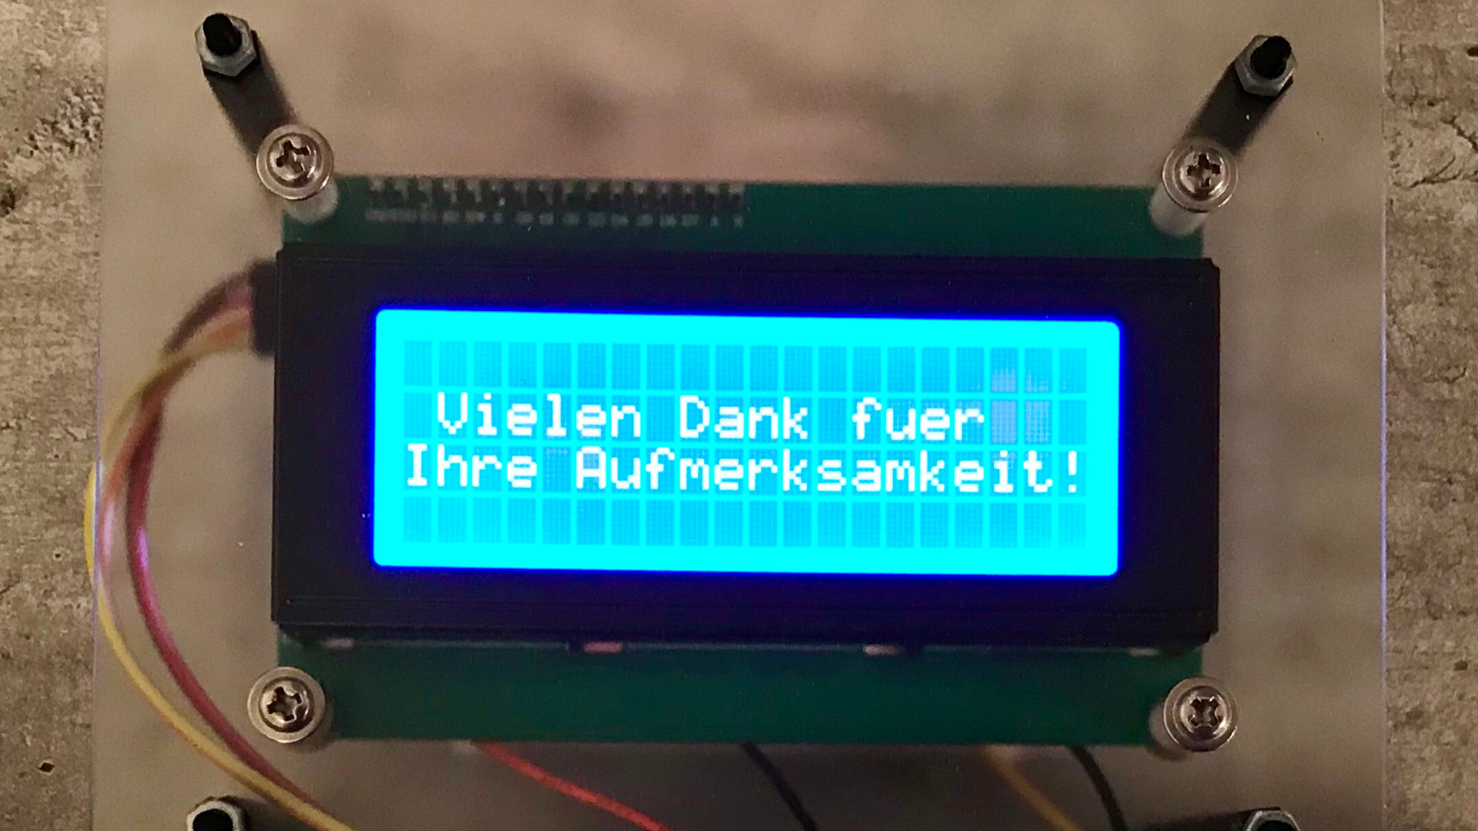

Slide 18


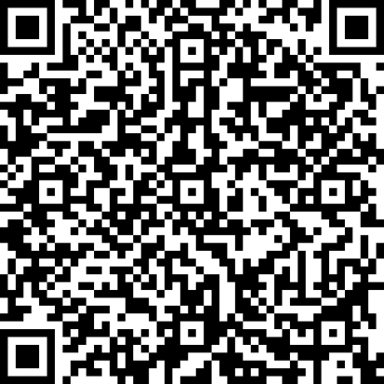
QUELLENANGABE
Abteilung MN | Riccardo Feingold
Klasse M20c

Slide 19
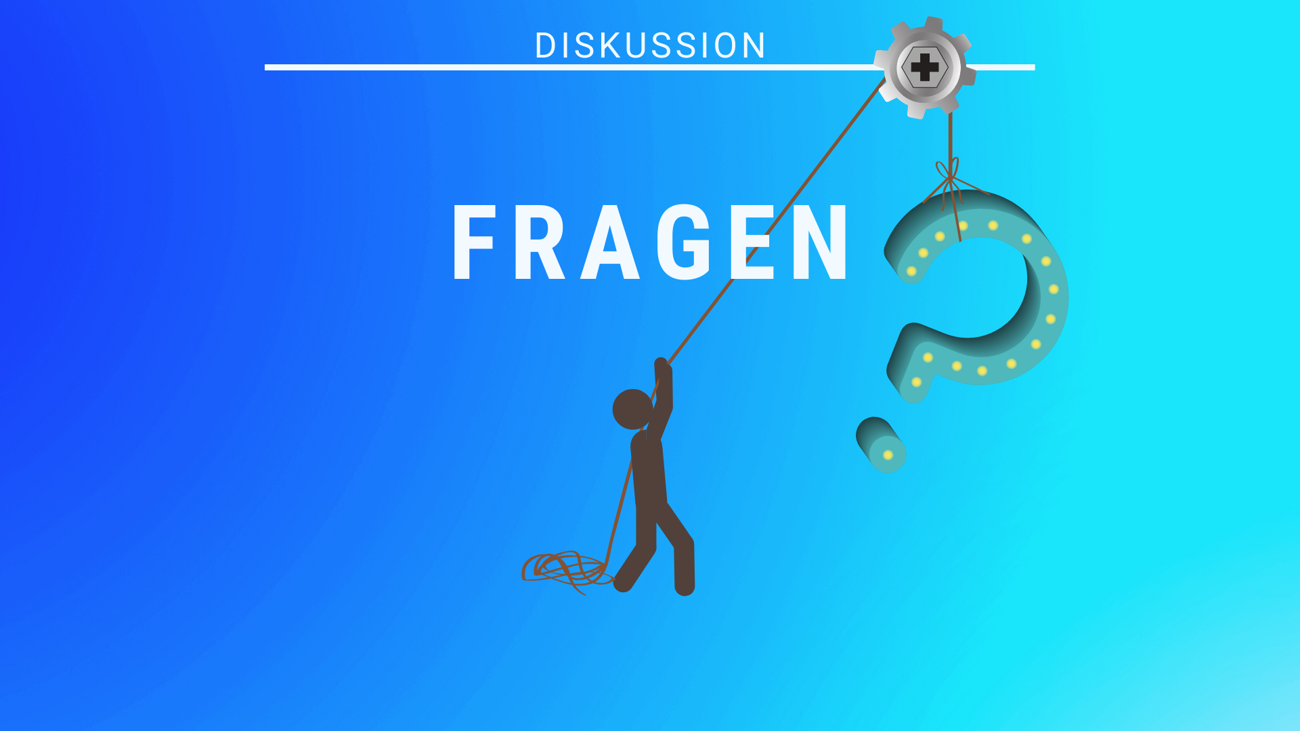

Slide 20
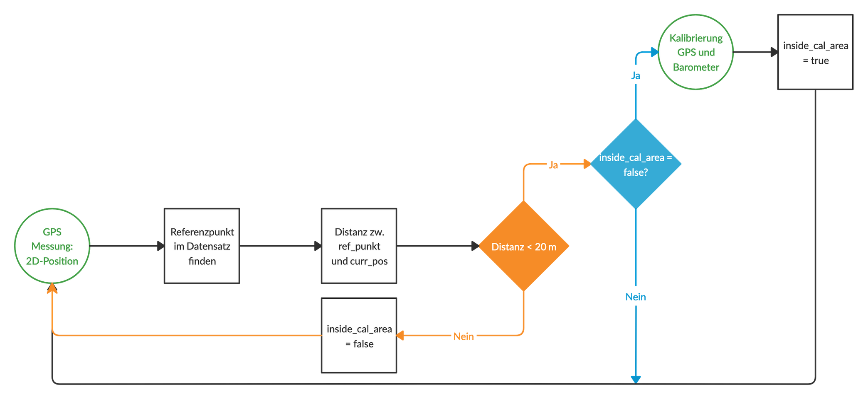
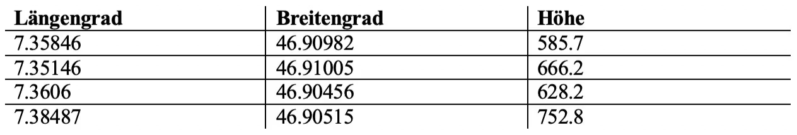
Map Matching
GPS: 7.3605, 46.90455
Abteilung MN | Riccardo Feingold
Klasse M20c

